Slide 1
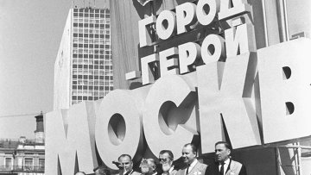
Город-герой Москва

Slide 2
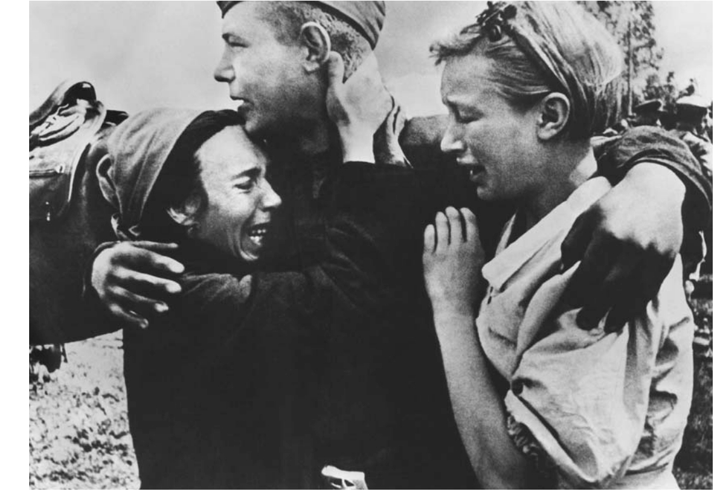
На рассвете 22 июня 1941 года фашистская Германия без объявления войны напала на Советский Союз.
Началась Великая Отечественная война!!!

Slide 3
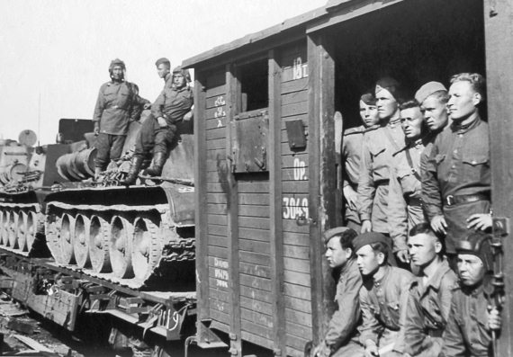
Битва под Москвой стала главным военным событием первого года Великой Отечественной войны. 30 сентября 1941 года началась грандиозная битва за Москву. Государственный комитет Обороны призвал всех трудящихся оказать всемерную помощь Советской Армии. «Москву не сдадим!» – такова была воля народа.
На защиту столицы встала вся страна.

Slide 4
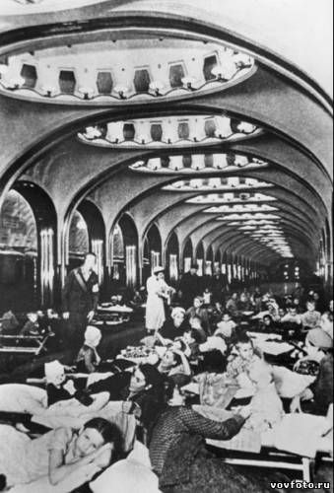
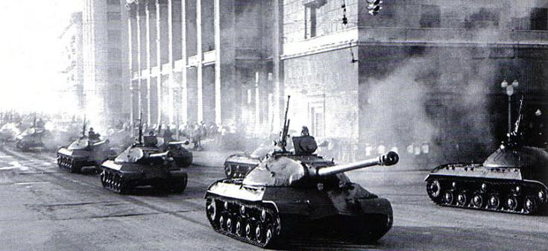
Москва военного времени.
Станции метро переполнены – люди прячутся во время бомбежек.
Танки и военные на улицах города.

Slide 5
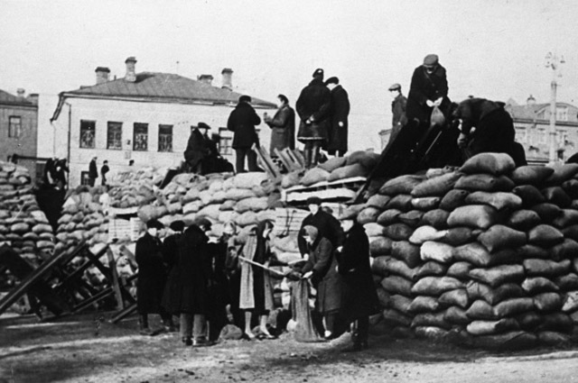
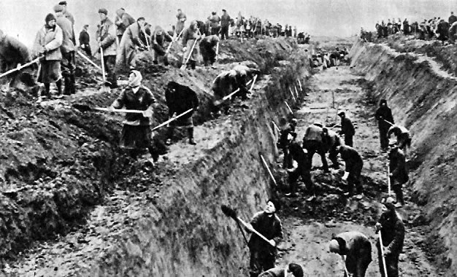
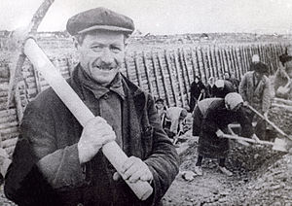
600 тысяч москвичей под дождем и снегом возводили оборонительные сооружения.

Slide 6
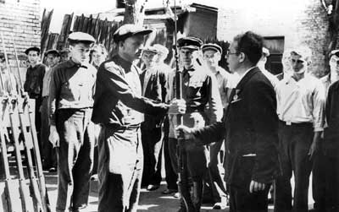
Вместе с войсками в дивизиях народного ополчения мужественно сражались москвичи - добровольцы.

Slide 7
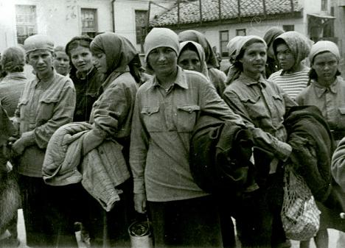
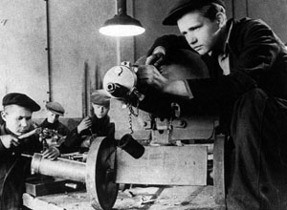
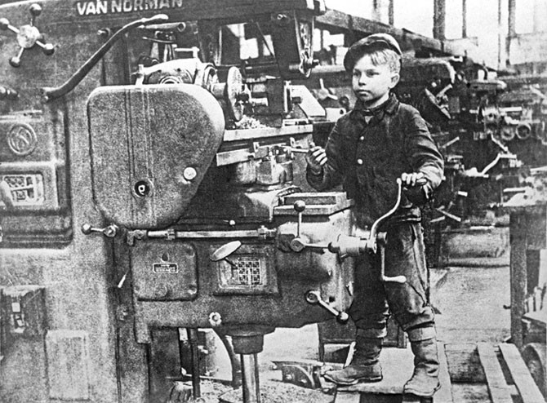
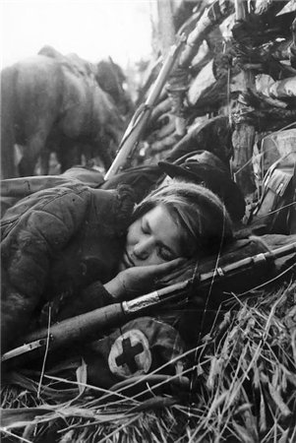
Защищая столицу своей Родины, и дети, и женщины Москвы проявили стойкость, мужество и героизм

Slide 8
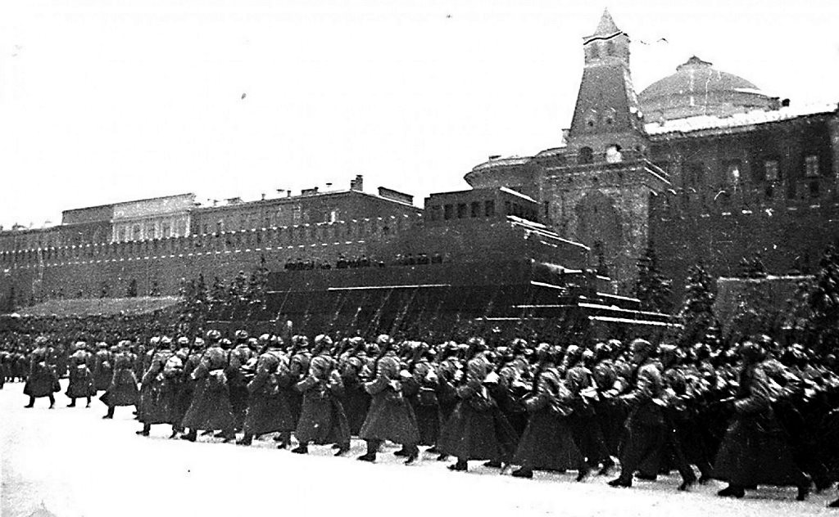
Чтобы поддержать дух солдат и жителей Москвы, их веру в победу
7 ноября 1941 в Москве состоялся парад. Шла пехота по Красной площади, шла артиллерия, части кавалерии, прогремели металлом танки, шли торжественным маршем, вселяя уверенность в победе, вдохновляя на подвиги не только защитников Москвы, но всей нашей страны.

Slide 9
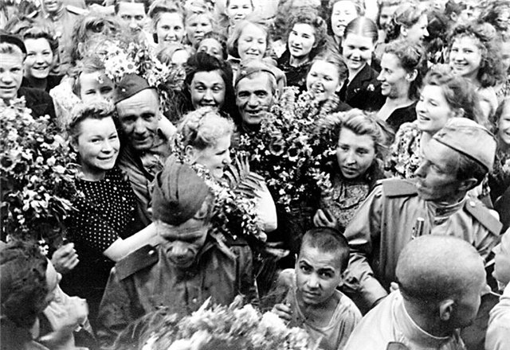
Победа советской Армии под Москвой имела огромное историческое значение.
Она оказала большое влияние на ход Великой Отечественной и всей второй мировой войны. На полях Подмосковья был развеян миф о непобедимости германской армии. Разгром гитлеровцев под Москвой явился также началом коренного поворота в ходе войны.

Slide 10
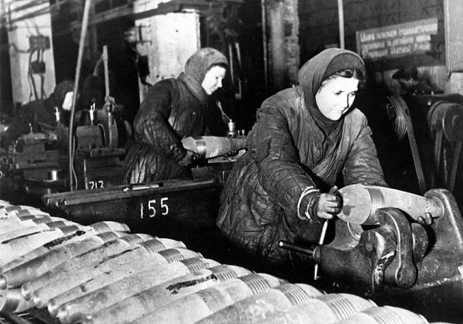
Москва сыграла выдающуюся роль в достижении победы над фашистской Германией. В годы войны столица стала одним из крупнейших арсеналов фронта: она бесперебойно снабжала действующую армию людскими резервами, вооружением, боеприпасами, снаряжением.

Slide 11
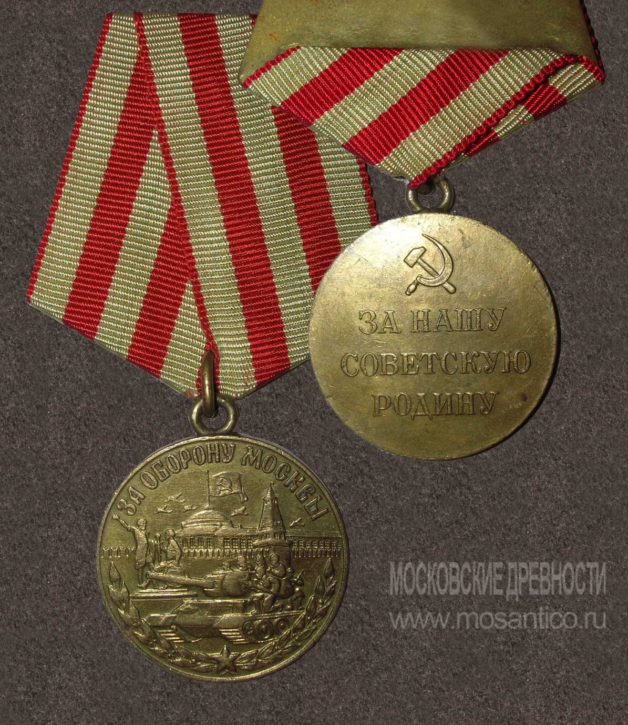
Героизм и отвага москвичей на всех фронтах были отмечены высокими наградами, более 800 москвичей получили звание Героя Советского Союза (пять человек удостоены дважды).
В 1944 году была учреждена медаль «За оборону Москвы», которой были награждены свыше 1 млн. воинов и трудящихся.

Slide 12
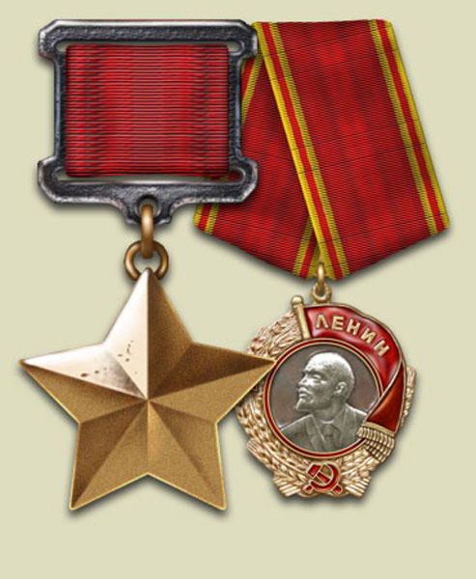
За выдающиеся заслуги перед Родиной, массовый героизм и мужество и в ознаменование 20-летия Победы, 8 мая 1965 года городу Москве присвоено почетное звание «Город-герой» с вручением ордена Ленина и медали «Золотая Звезда».

Slide 13
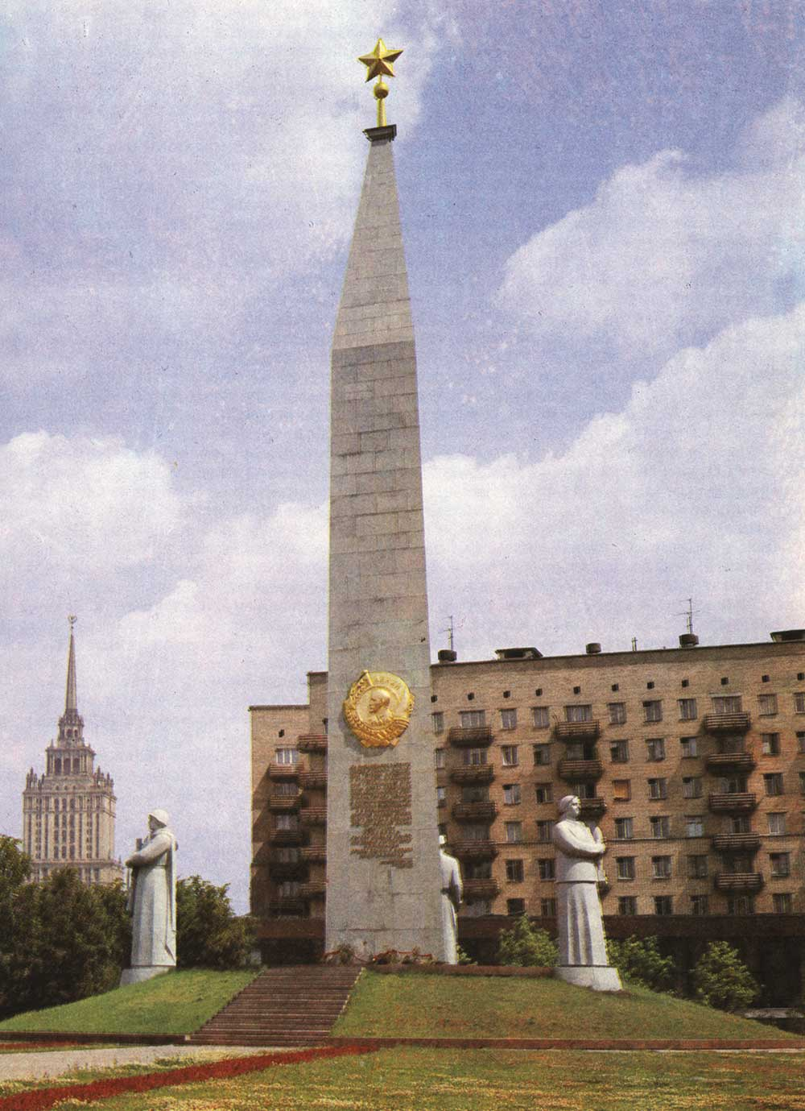
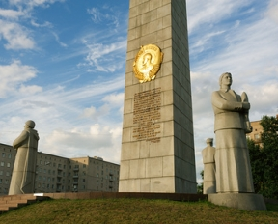
В ознаменование присвоения Москве почетного звания «Город-герой» в сквере на развилке Кутузовского проспекта и Большой Дорогомиловской улицы воздвигнут 40-метровый обелиск.

Slide 14
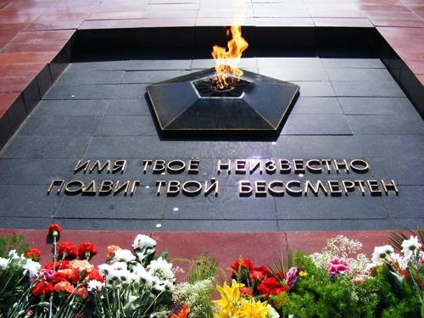
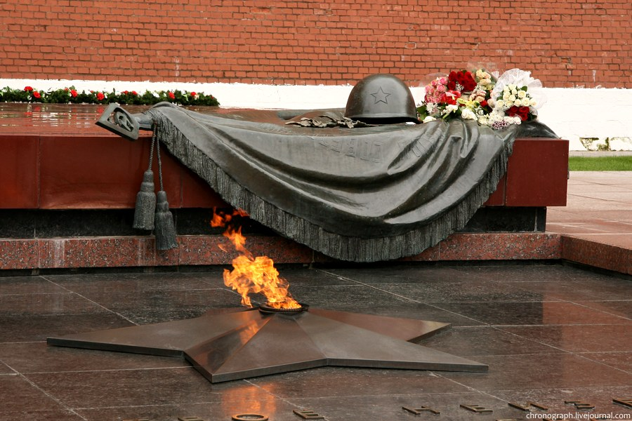
Могила Неизвестного Солдата.
На надгробной плите – вечной красноармейской книжке солдата высечено: имя твое неизвестно,
подвиг твой бессмертен
Сюда приходят поклониться памяти павшим в боях за Родину.

